Slide 1
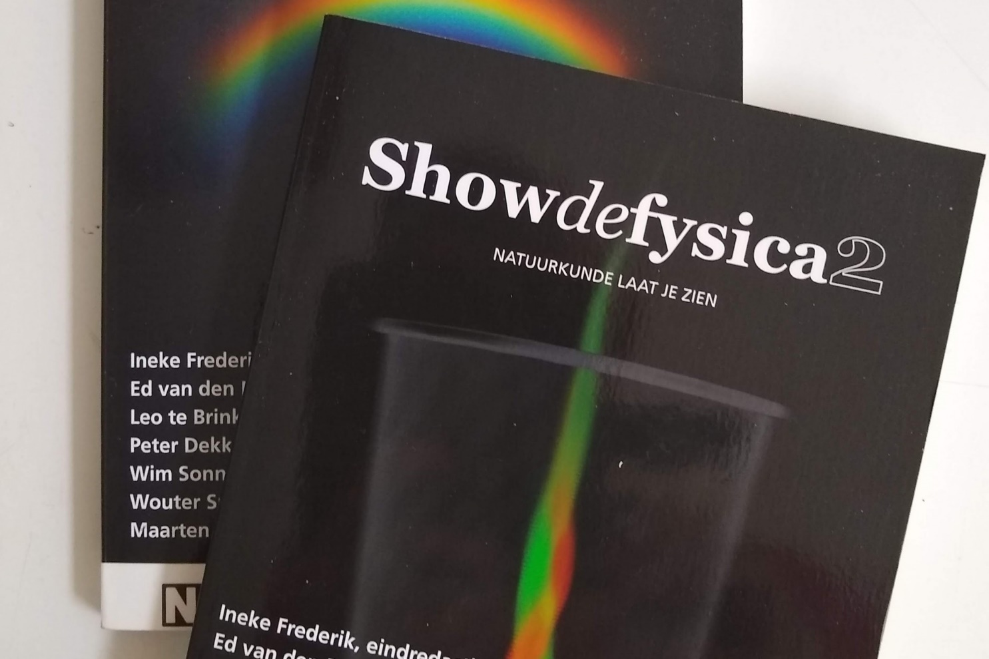
ShowdeFysica 3
Ed van den Berg
Peter Dekkers
Karel Langendonck
Freek Pols
Wouter Spaan
Kirsten Stadermann
Norbert van Veen
Ineke Frederik
Wim Sonneveld
Kirsten Stadermann
Peter Dekkers
Freek Pols
Norbert van Veen

Slide 2

Outline
Installeer Phyphox app
Uitgangspunten en accenten deel 3
Demo’s
Bijdragen?

Slide 3
Uitgangspunten en accenten deel 3
Heen en weer denken tussen praktijk en theorie
De aard van de wetenschap
Argumentatie: hoe goed is mijn onderzoek?
Controlevragen voor leerlingen: heb je de kern begrepen?

Slide 4
Uitgangspunten en accenten deel 3
Als voorheen:
Heldere uitleg;
Didactische suggesties;
Mooie foto’s;
Boekzakdemo’s;
Fysica voor feestjes;
Ontwikkeling van begrippen en vaardigheden;
Aanduiding van:
Onderwerp;
Tijd;
Niveau;
POE.
Niet altijd precies volgens examenprogramma, wel altijd MOOI! (vinden wij)

Slide 5
Heen en weer denken tussen praktijk en theorie
Niet de juiste verklaring staat centraal, maar het denken van de leerling.
Vooral stimuleren van leerling-denken:
Snap ik wat ik zie?
Wat volgt daar uit?
Kan ik iets veranderen en het effect voorspellen?
Komt wat ik denk overeen met wat ik (dan) waarneem, en omgekeerd?

Slide 6
Aard van de wetenschap
Aanpak in twee stappen: 1 eerst samen onderzoeken als wetenschappers, 2 dan nagaan: wat was daar nou wetenschappelijk aan?
Bedoeling:
inzicht in wat wetenschappers doen, hoe, waarom zo, en wat dat oplevert (de kwaliteit van wetenschappelijke kennis).
De meeste leerlingen worden zelf geen wetenschapper maar beslissen straks mee over belangrijke maatschappelijke vraagstukken met een grote wetenschappelijke component. Geef ze de benodigde tools.

Slide 7
Argumentatie: hoe goed is mijn onderzoek?
Vaardigheden:
Metingen herhalen;
middelen;
spreiding bepalen;
groot bereik;
passend interval kiezen;
beste instrumenten en meetmethoden,
Vaak lijken ze het wel te kunnen maar alleen te doen na exacte instructie
eerlijk meten;
data rapporteren en analyseren;
passende theorie vinden;
verbanden identificeren;
(geldige) conclusies trekken…

Slide 8
Argumentatie: hoe goed is mijn onderzoek?
Benodigd kern-inzicht:
‘het antwoord op de onderzoeksvraag moet zo overtuigend mogelijk zijn, anders heb je er als wetenschapper niks aan’
Als docent stimuleer je denken van leerlingen over: Heb ik iets aan dit antwoord? Kan ik het nog beter maken? Waarom zou ik?

Slide 9
Demo’s
Zingende staaf (& intro: Klinkende staaf) Freek & Norbert
Bepaling van g Freek
Transmutatie Peter
Condensatiewarmte Norbert
Oppervlaktespanning en functiefitten Freek
Draai er maar omheen Peter
Tijd voor koffie Kirsten
Krachtige slinger Norbert
Fontein Freek
De Lift (Phyphox) Norbert & Freek
Het geluid van g (knijpers en druppels) Freek (proef van Ed)
Uitsmijter Norbert

Slide 10
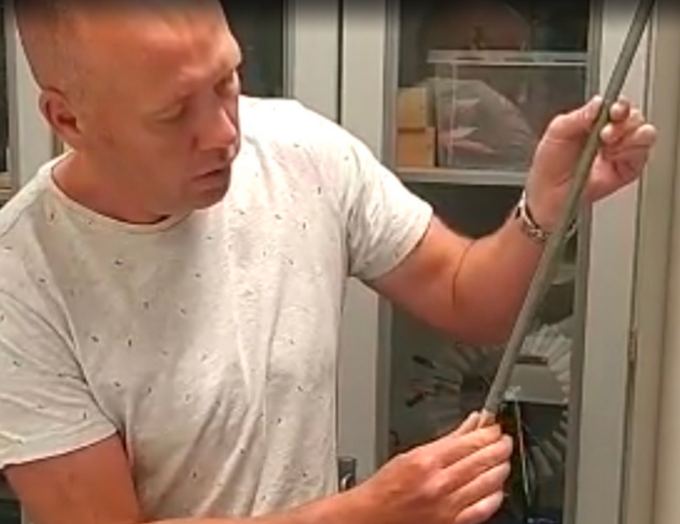

De zingende staaf
$f=\frac{v}{λ}$
Dubbel open: $λ=2L$
$v=\sqrt{E/ρ}$
$f^{2}=\frac{E}{4ρL²}$
Elasticiteitsmodulus Messing: 100 – 130 GPa
Notes:
Zingende staaf door Norbert en Freek
+/- 5 min
Norbert begint met tonen van de zingende staaf door wrijven
Freek neemt over door metingen te doen met Phyphox en deze te verwerken in Jupyter Notebook

Slide 11
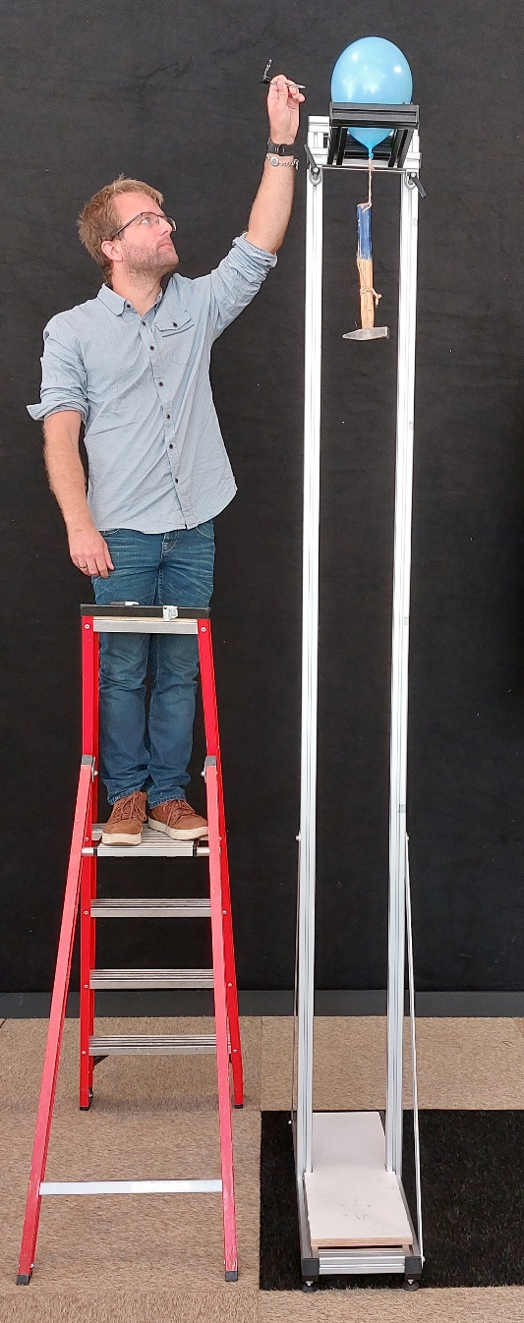
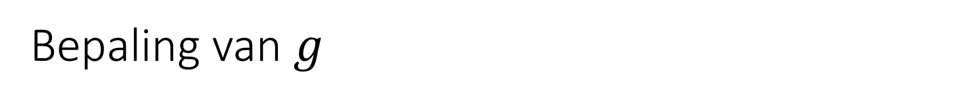
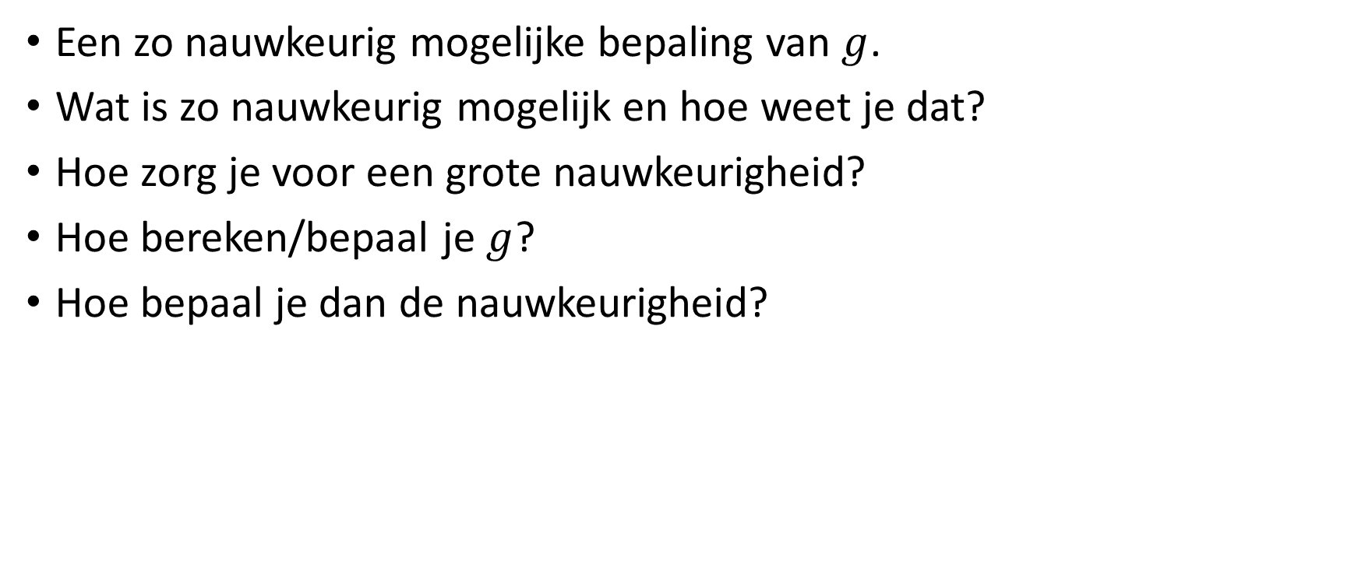
Bepaling van $g$
Een zo nauwkeurig mogelijke bepaling van $g$.
Wat is zo nauwkeurig mogelijk en hoe weet je dat?
Hoe zorg je voor een grote nauwkeurigheid?
Hoe bereken/bepaal je $g$?
Hoe bepaal je dan de nauwkeurigheid?
Notes:
Bepaling van g door Freek (10 (max) minute)

Slide 12
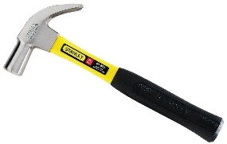
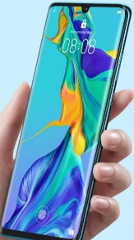
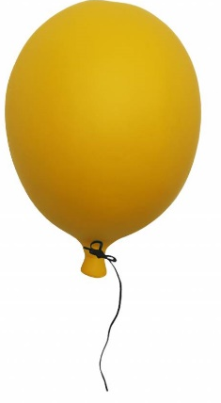




Bepaling van $g$
$H=1/2g∆t^{2}$
$g=\frac{2H}{∆t^{2}}$
Moet $H$ heel groot of heel klein zijn? Waarom?
Geldt $∆t=t_{1}−t_{0}$? Waarom wel/niet?
Meting…
t₀
$$H$$
t₁

Slide 13
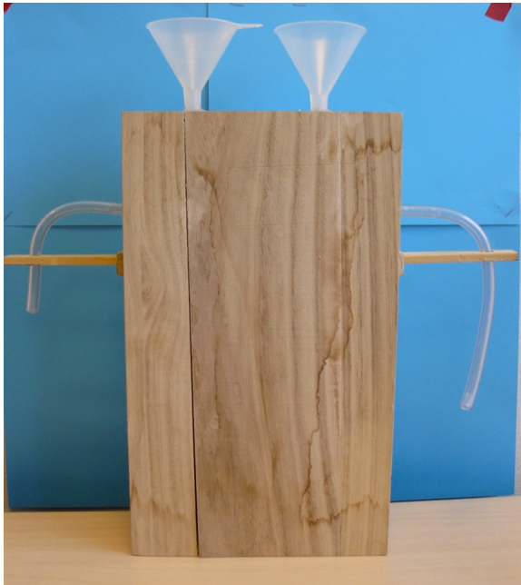
Transmutatie of toch nie
Keuze 1: De inhoud van de doos bespreken
Keuze 2: Wat is wetenschappelijke kennis en hoe maak je die?
Wat vond je verrassend?
Waarom zagen we niet steeds allemaal hetzelfde?
Waar komt je verklaring vandaan?
Hoe vergelijk je verschillende verklaringen?
Welke verklaring is de beste en waarom?
Weten we ooit welke de juiste verklaring is? (Ook als we nooit in de doos kunnen kijken?)
Wil je weten wat er in de doos zit? Koop SdF 3!
Notes:
Transmutatie of toch nie door Peter (10 minute)

Slide 14
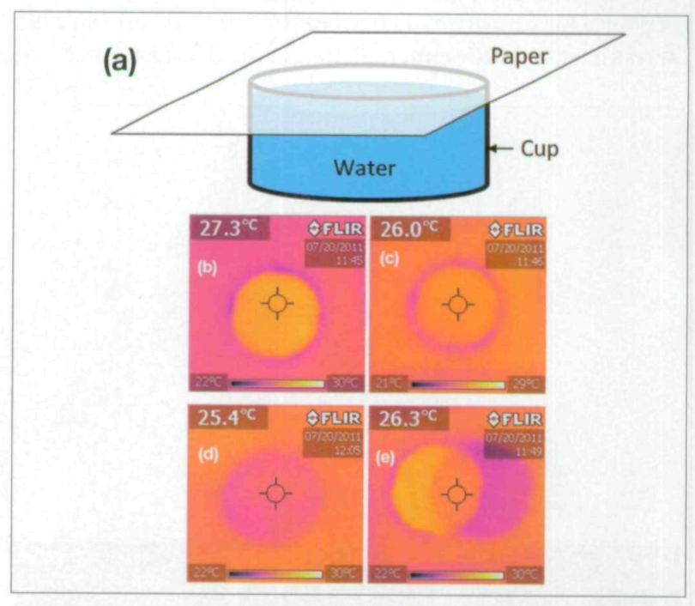
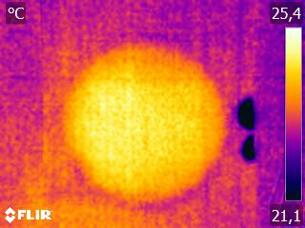
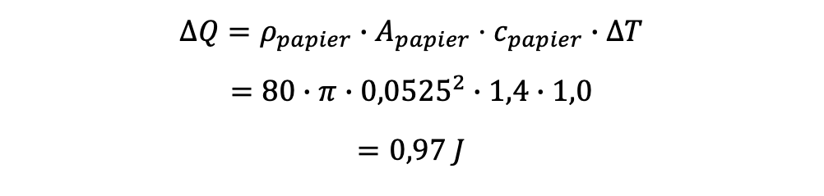
Condensatiewarmte meten
Bakje water met papier erop (even wachten.)
Temperatuurstijging van +/- 1°C door condensatie van verdampte watermoleculen.
Stel petrischaaltje diameter 10 cm.
Condensatiewarmte van water = 2,26·10³ J/g
Dit geeft: 0,97 J / 2,26·10³ J/g = 4,29· 10⁻⁴ g water verdampt.
Doorrekenen -> 160 watermoleculen.
$$ΔQ=ρ_{papier}∙A_{papier}⋅c_{papier}∙ΔT$$
$$=80∙π∙{0,0525}^{2}∙1,4∙1,0$$
$$=0,97 J$$
Xie, C & Hazzard, E. (2011) Infrared imaging for inquiry based learning, The Physics teacher Vol. 49 September 2011
Notes:
Condensatiewarmte door Norbert (5 minuten) Laat de demo zien. ·
Uitgebreide berekening staat in SdF3

Slide 15
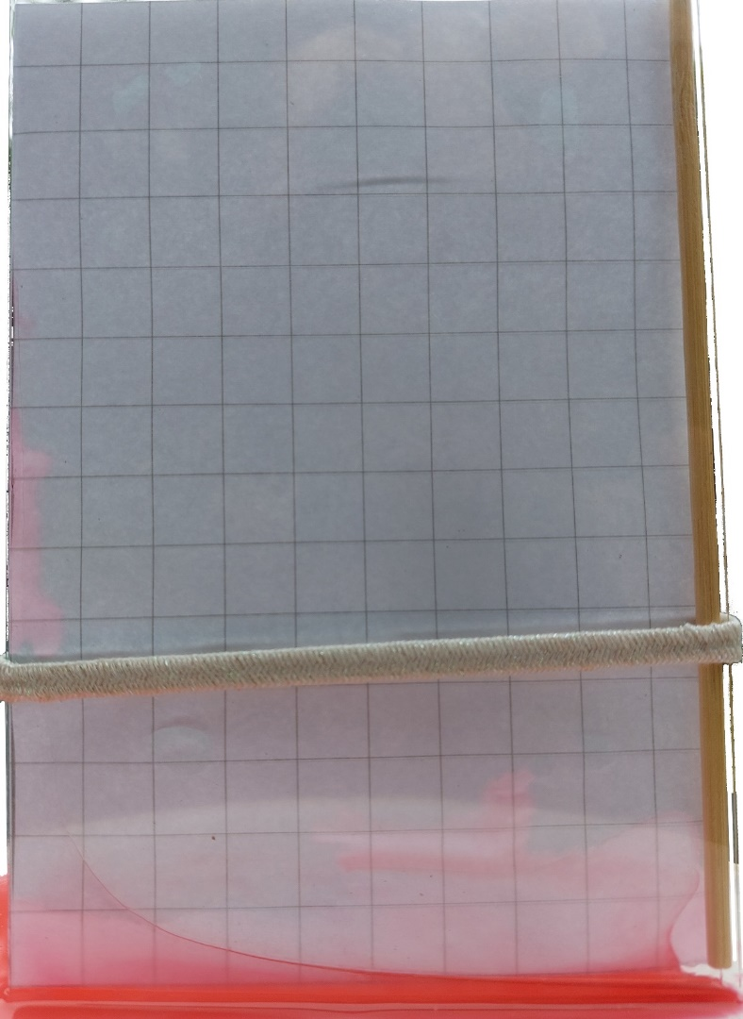

Oppervlaktespanning
Er zijn diverse manieren om een set data te beschrijven en analyseren, kies de meest toepasselijke.
Wet van Jurin:
$$h=\frac{2γcos⁡(θ)}{ρgr}$$
Notes:
Oppervlaktespanning door Freek (+/- 8 minuten)
Een van de inzichten die we willen ontwikkelen
Veelal met coordinaattransformatie
Kan met bijv. Coach
Ben je overtuigd op basis van de foto? En op basis van metingen? En op basis van een fit?

Slide 16
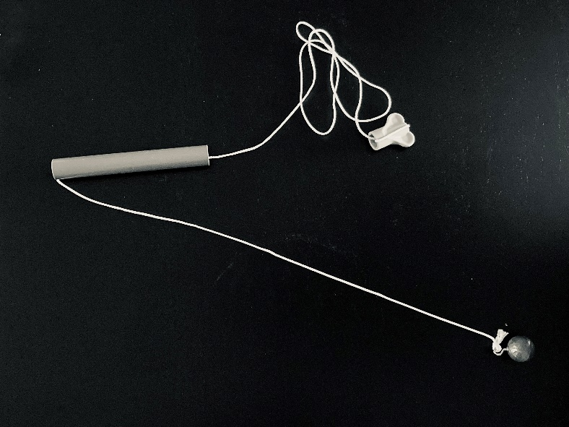
Draai er maar omheen
Bekend proefje: behoud van impulsmoment, in kwalitatieve zin.
Maar: de centripetaalkracht staat loodrecht op de beweging. Hoe kan er dan een versnelling in de bewegingsrichting optreden?
Newton 2: F = m∙a resultante en versnelling in dezelfde richting…
Focus op de aard van de wetenschap: Stap 1: Had Newton ongelijk? (Wetenschappelijke activiteit)
Stap 2: Wat doen wetenschappers als er iets niet klopt? (Komt dat wel eens voor? Zijn ze het wel eens oneens? Gaat dat altijd snel over? Wat gebeurt er dan? Etc.)
Notes:
Draai er maar omheen door Peter (8 min)

Slide 17
Wil je het antwoord weten? Koop dan SdF 3!
v_{Y}
v_{X,0}
v_{Z}
v_{X,0}
α
γ=π/2
Y
>α
F_{c, cirkel}
γ< π/2
Z
F_{c, cirkel + trek}
v_{X,0}
α
γ=π/2
O
X
F_{c, cirkel}

Slide 18
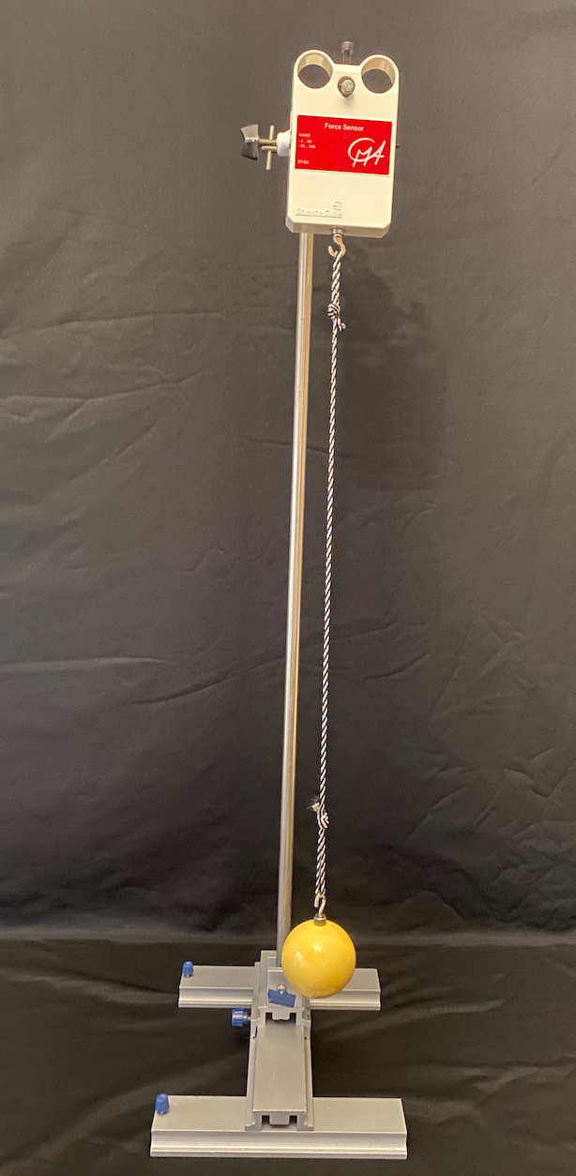
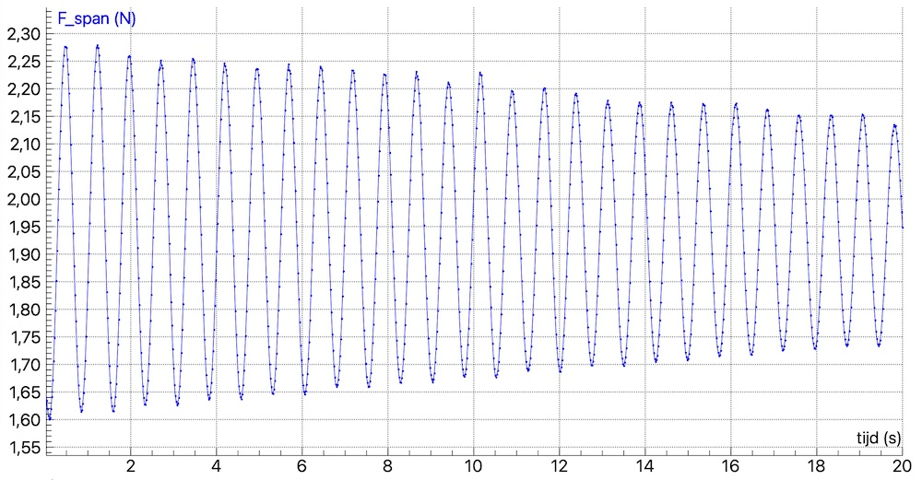
Slingerbeweging meten met een krachtsensor
Hang een object aan een krachtsensor en laat deze een slingerbeweging uitvoeren. We meten dan de kracht in het touw als functie van de tijd.
Notes:
Slingerbeweging met krachtsensor door Norbert (5 minuten)

Slide 19
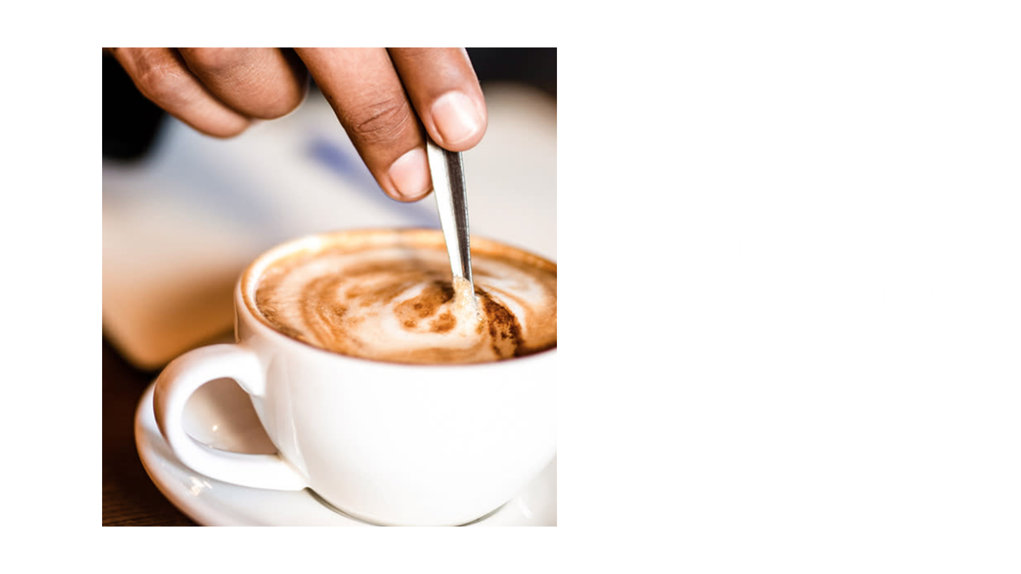

Slide 20
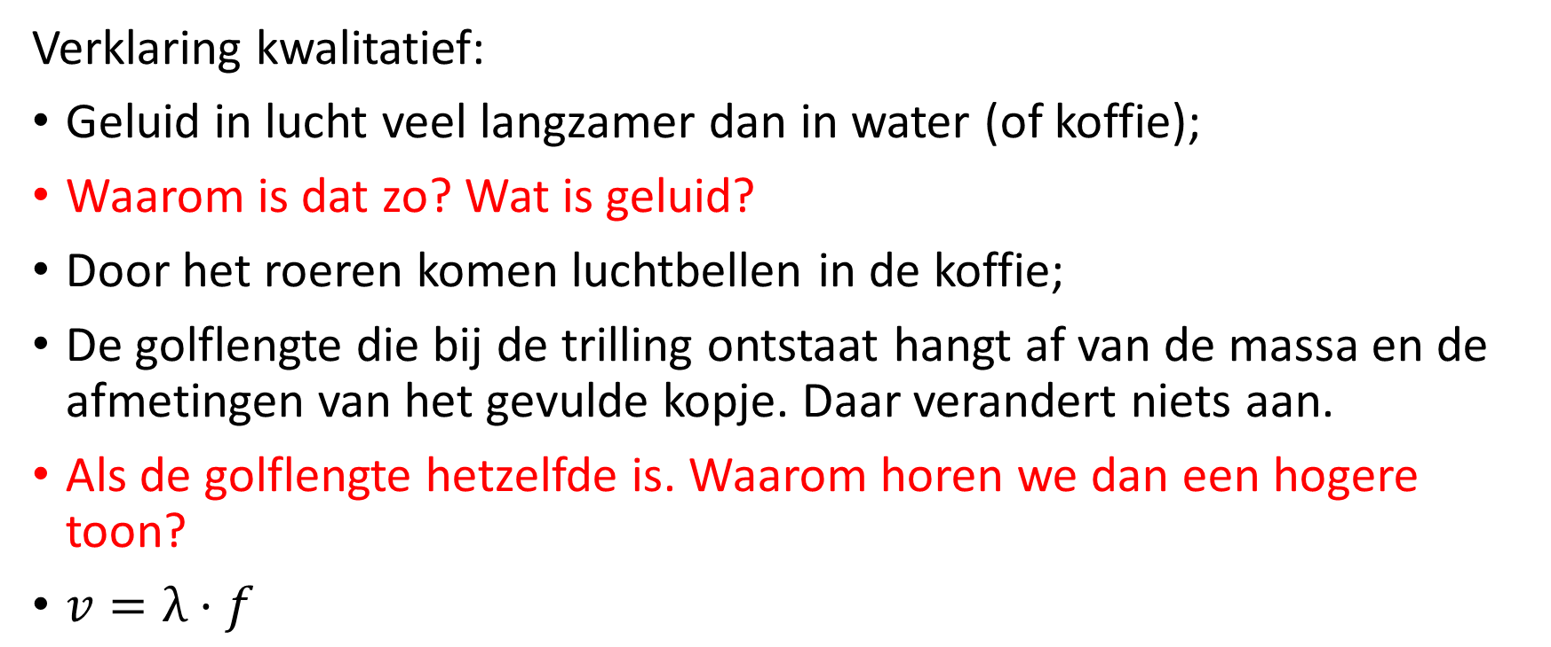
Versie A
Verklaring kwalitatief:
Geluid in lucht veel langzamer dan in water (of koffie);
Waarom is dat zo? Wat is geluid?
Door het roeren komen luchtbellen in de koffie;
De golflengte die bij de trilling ontstaat hangt af van de massa en de afmetingen van het gevulde kopje. Daar verandert niets aan.
Als de golflengte hetzelfde is. Waarom horen we dan een hogere toon?
$v=λ·f$
Notes:
Bestelinfo, dank voor aandacht

Slide 21
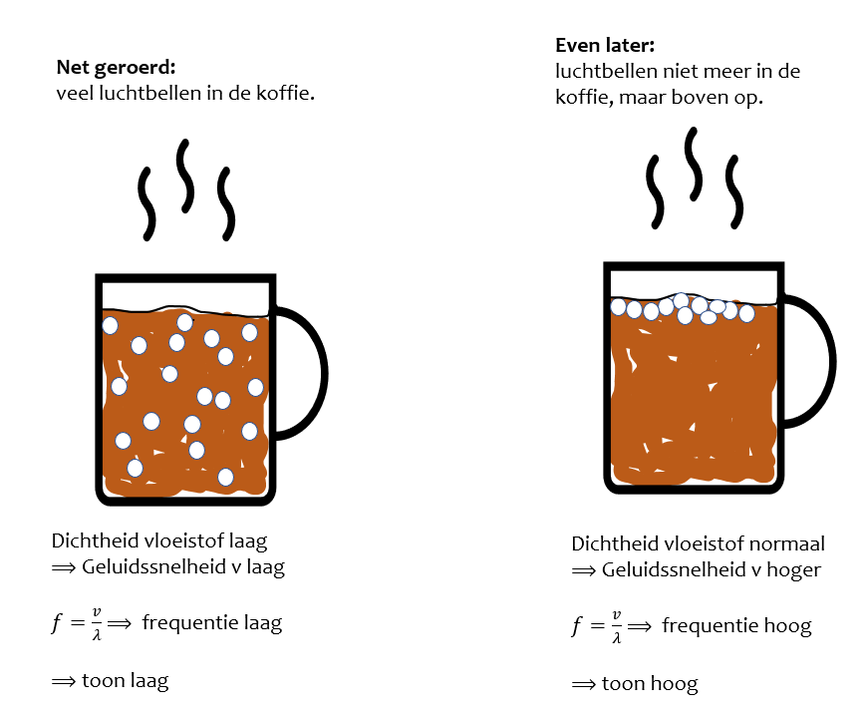

Slide 22
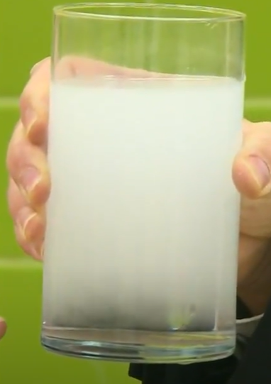
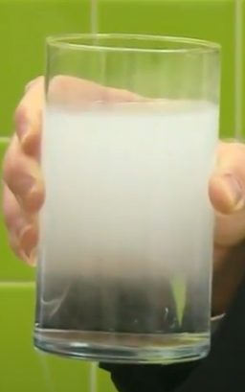
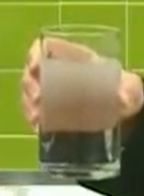
Versie B: Onderzoek
Stap 1:
Situatie vereenvoudigen: glas met water en citroensap waar bakpoeder ingeroerd wordt. Er ontstaan gasbellen.

Slide 23
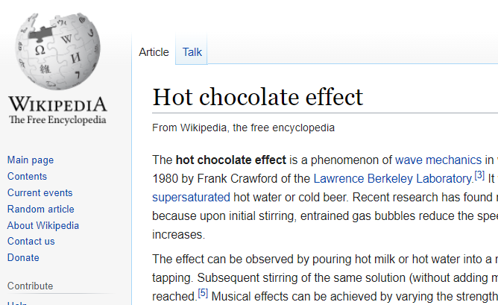
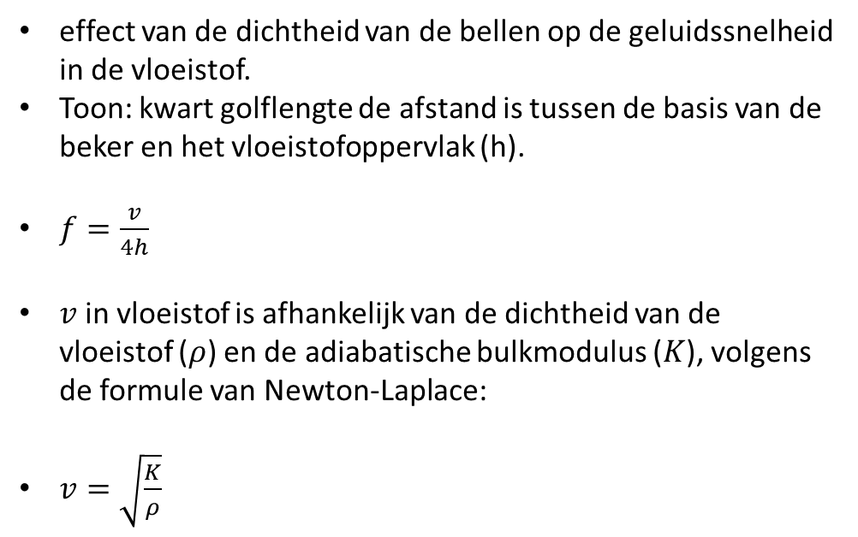
Het capuccinoeffect
Versie B: Onderzoek
Stap 2: Zelf hypothese formuleren en/of “literatuur” raadplegen
effect van de dichtheid van de bellen op de geluidssnelheid in de vloeistof.
Toon: kwart golflengte de afstand is tussen de basis van de beker en het vloeistofoppervlak (h).
$f=\frac{v}{4h}$
$v$ in vloeistof is afhankelijk van de dichtheid van de vloeistof ($ρ$) en de adiabatische bulkmodulus ($K$), volgens de formule van Newton-Laplace:
$v=\sqrt{\frac{K}{ρ}}$

Slide 24
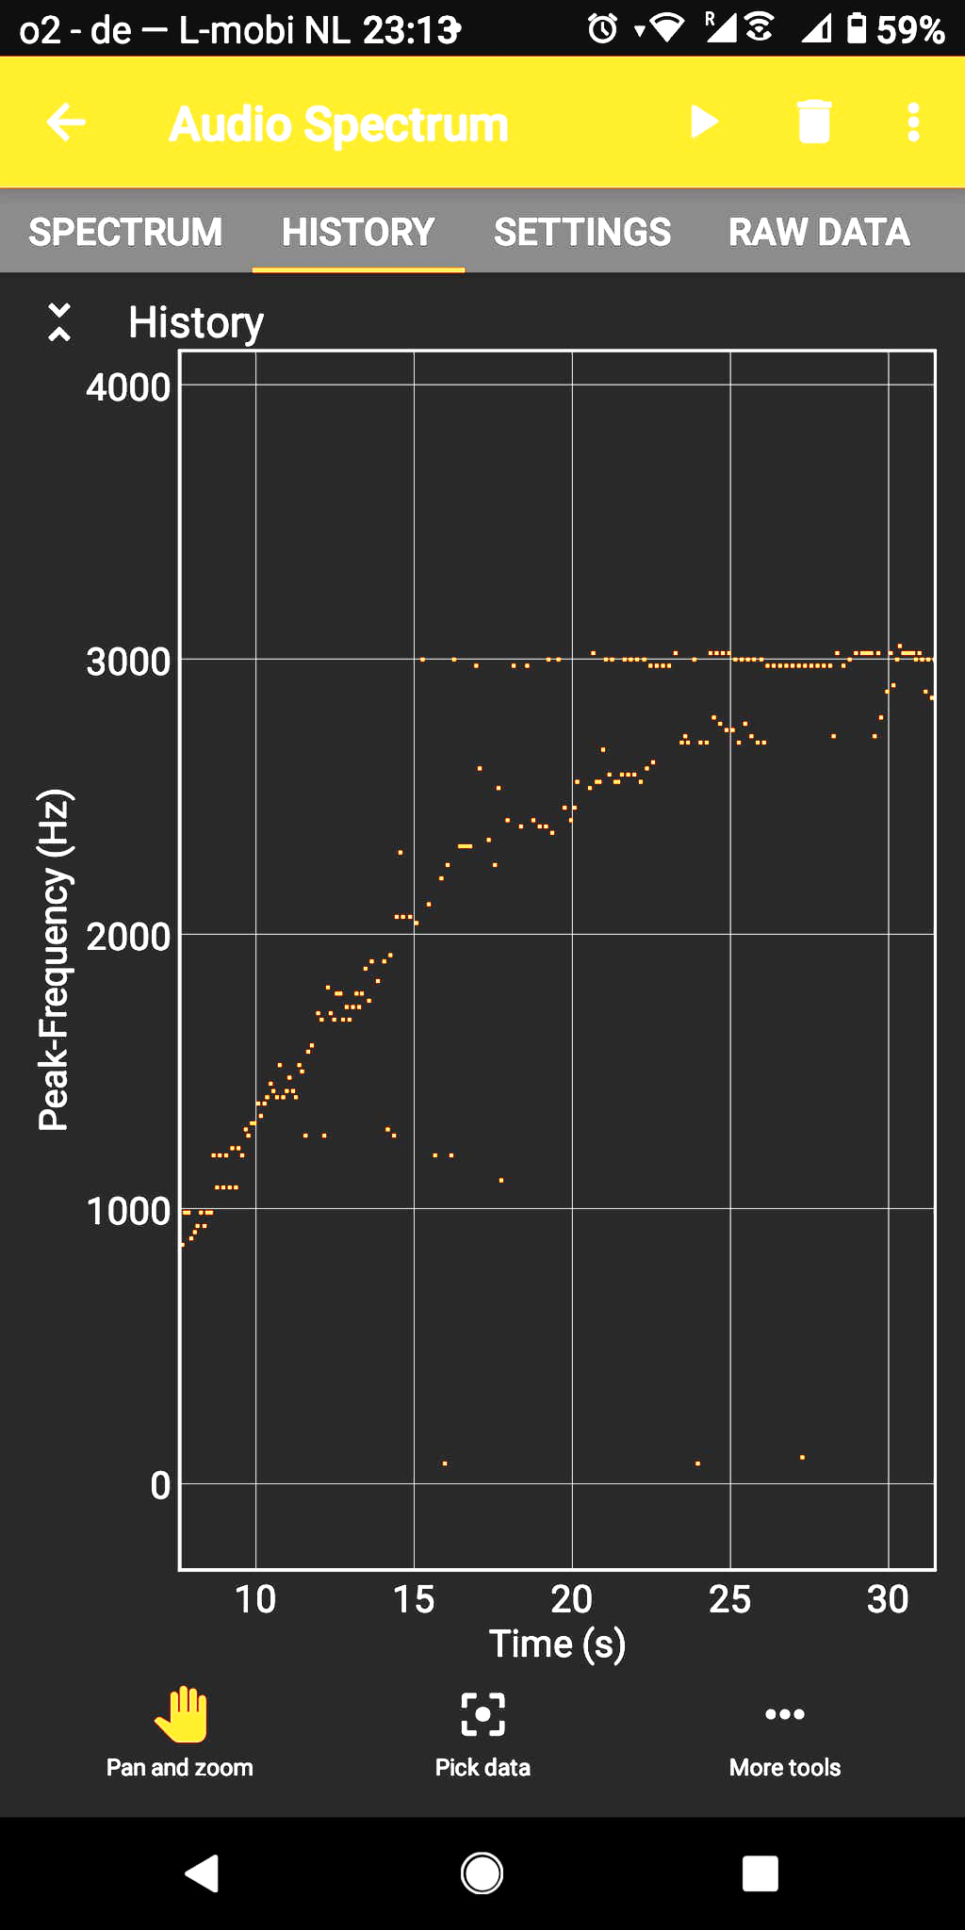
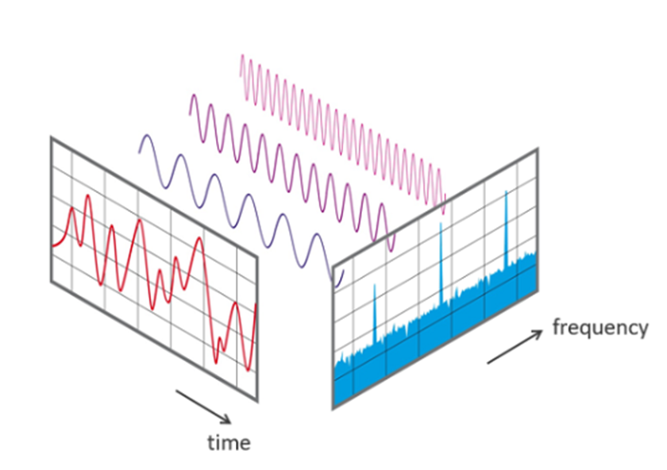
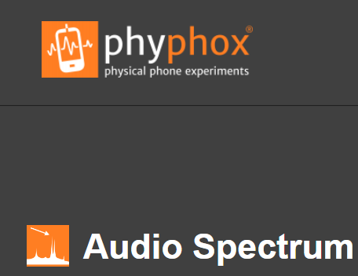
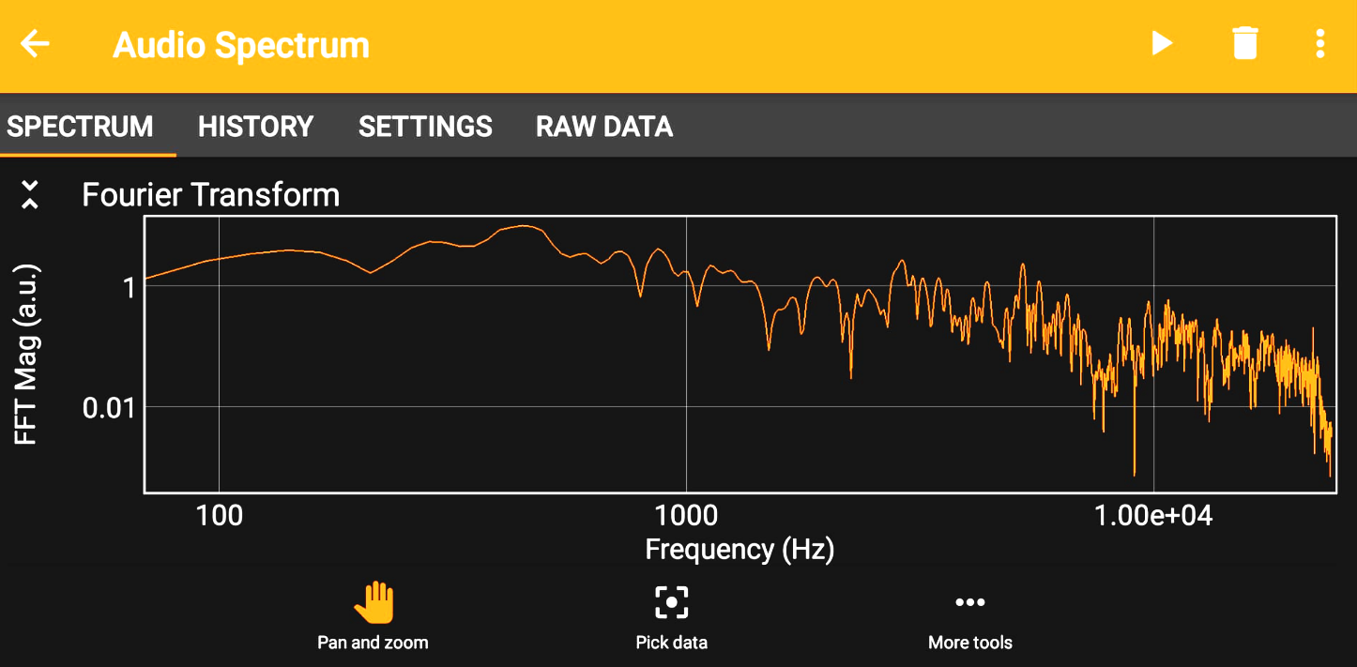
Het capuccinoeffect
Fourier transformatie
Stap 3: Meten

Slide 25
Stap 4
Nagaan, of de verklaring kan kloppen:
Waarden invullen
Notes:
Bestelinfo, dank voor aandacht

Slide 26
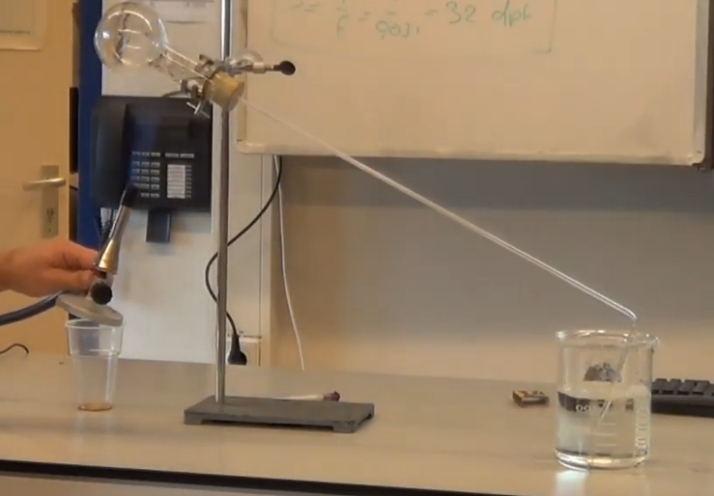
Fontein
Notes:
Fontein door Freek (3 minuten)

Slide 27
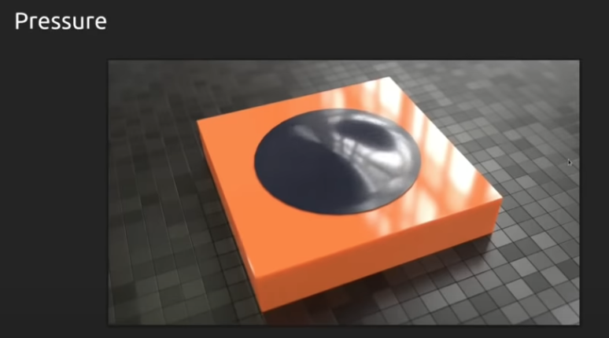
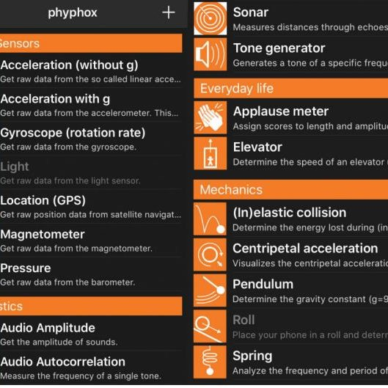
De lift
In smartphones zitten diverse sensoren.
Ongeveer 30 % van de smartphones hebben druksensor. (duurdere modellen Iphones (SE niet))
Meetfrequentie +/- 1 Hz, (Android sneller 5-10 Hz).
Demo in de les:
Meet het hoogteverschil in druk tussen tafel, grond en hoogste punt.
Opdracht:
Leerlingen kunnen de optie lift gebruiken om de hoogte, tijd, snelheid, tijd en
versnelling, tijd grafieken tijdens ritje in een lift te plotten.
Notes:
De lift door Norbert Deze demonstratie +/- 10 minuten.

Slide 28
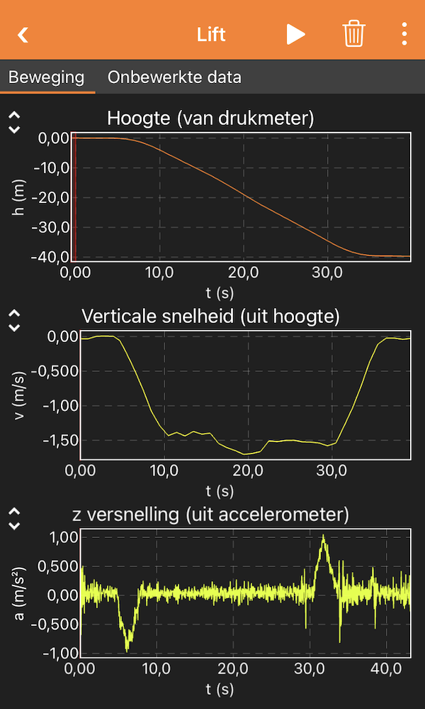
De lift 2:
Verschil tussen (h,t)- en (v,t)-grafiek en (a,t) is gebaseerd op meetfrequentie van versnellingssensoren in de telefoon.
Resp. 1 Hz vs +/- 100 Hz.
Huiswerk:
Maak vanavond (h,t)-, (v,t)- en (a,t)-grafieken van de liften in dit conferentiecentrum met de Phyphox app. Op en neer.

Slide 29
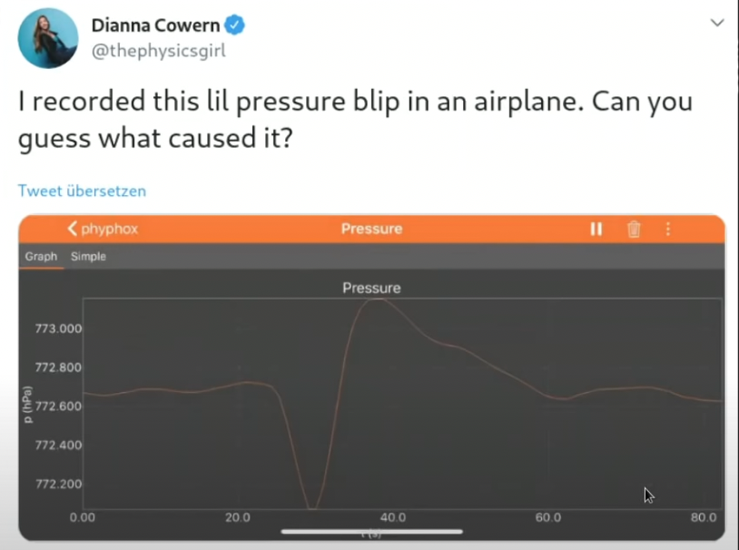
De lift 3:
Exitvraag:
Antwoord => Morgenochtend bij het ontbijt.

Slide 30
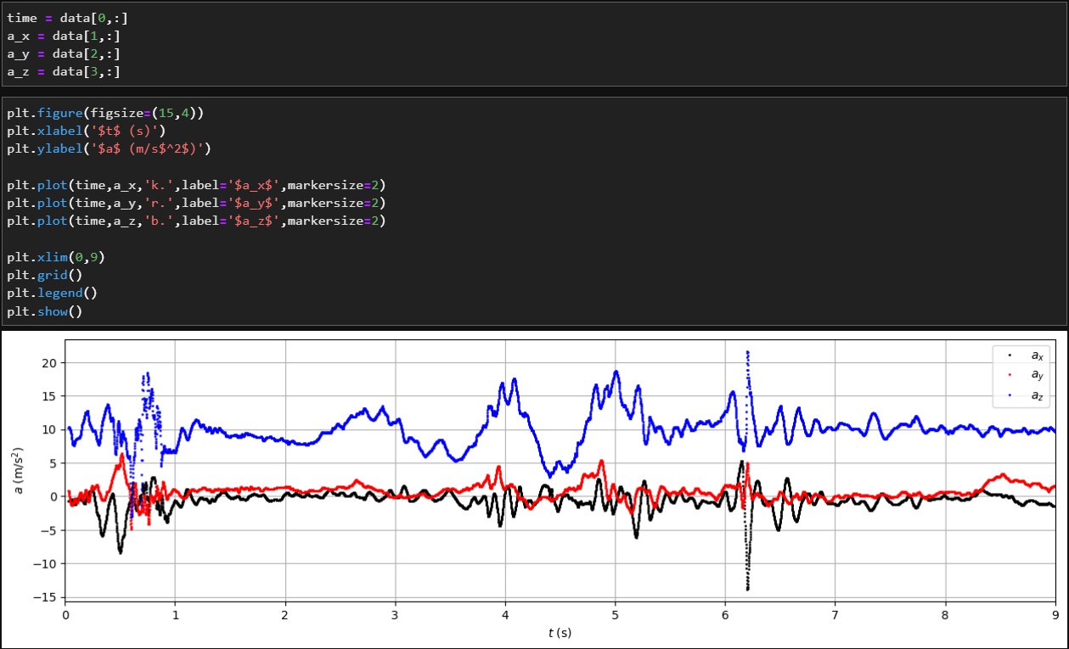
Phyphox en Jupyter Notebooks

Slide 31
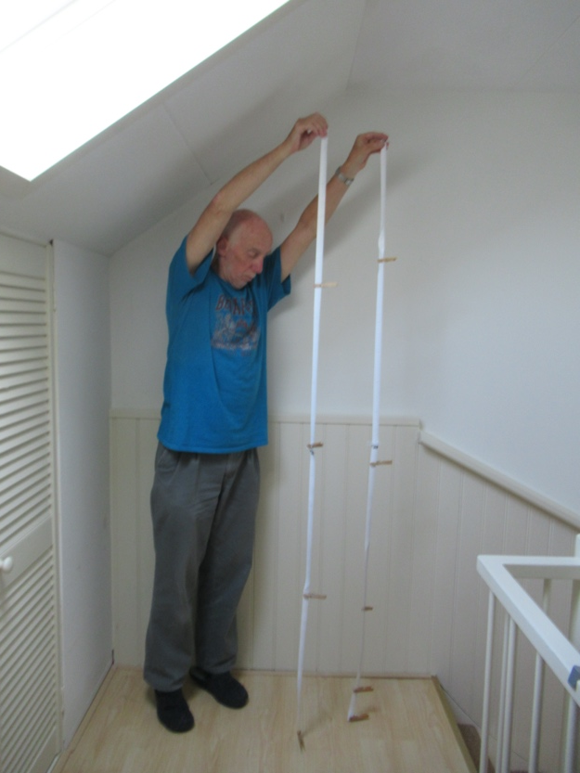
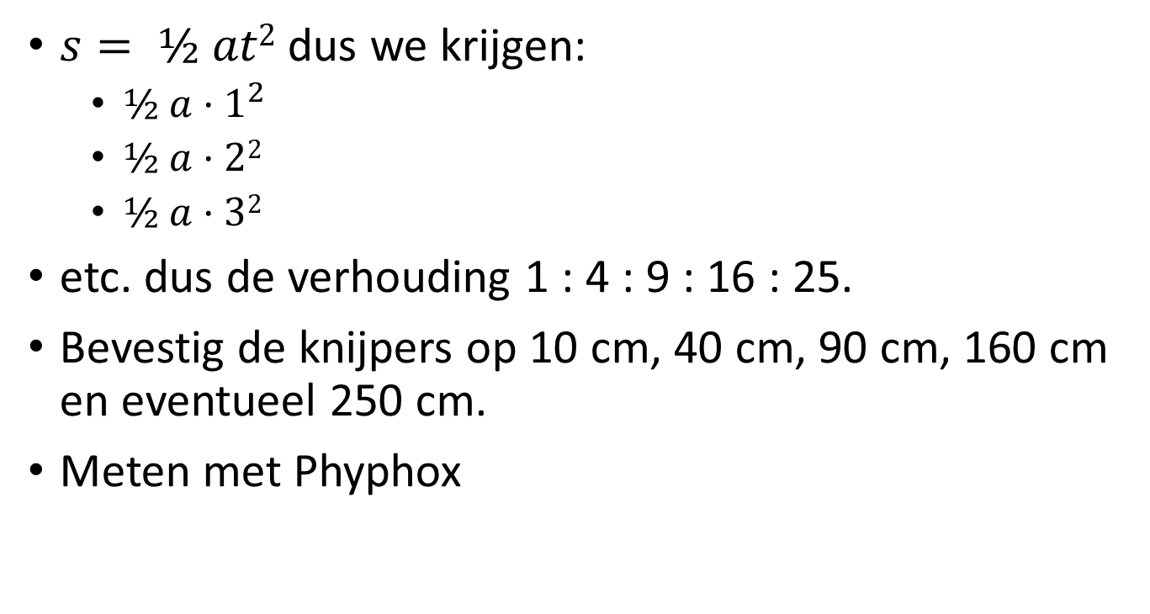
Het geluid van een eenparige versnelde beweging
$s= ½ at2$dus we krijgen:
$½ a·1^{2}$
$½ a·22$
$½ a·32$
etc. dus de verhouding 1 : 4 : 9 : 16 : 25.
Bevestig de knijpers op 10 cm, 40 cm, 90 cm, 160 cm en eventueel 250 cm.
Meten met Phyphox
Notes:
Geluid van eenparig versnelde beweging door Freek (proef van Ed) +/- 5 minuten
Demo met meten aan Phyphox
Hoe klinkt het geluid als we een vast interval kiezen?
Kunnen we de knijpers zo plaatsen dat het tijdsinterval steeds gelijk is?

Slide 32
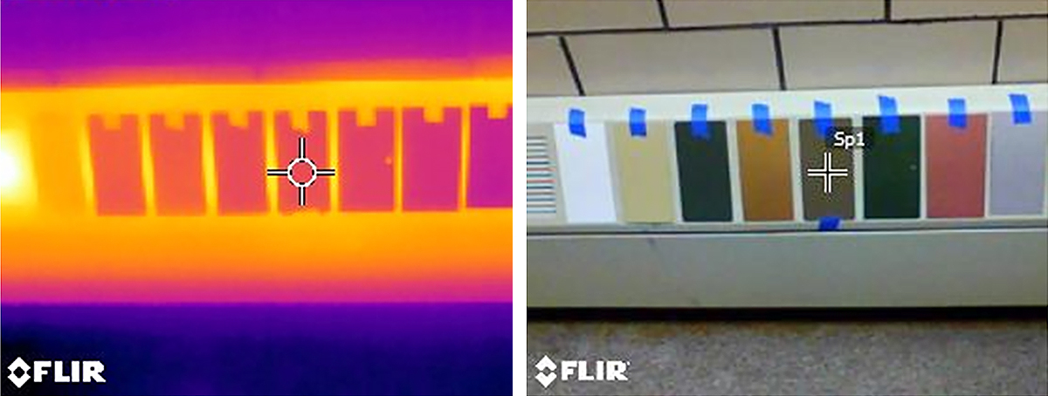
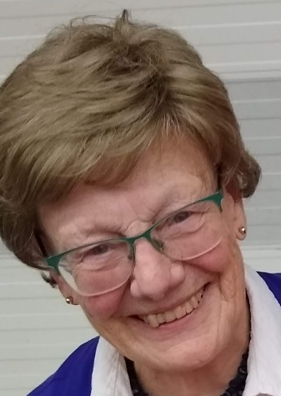
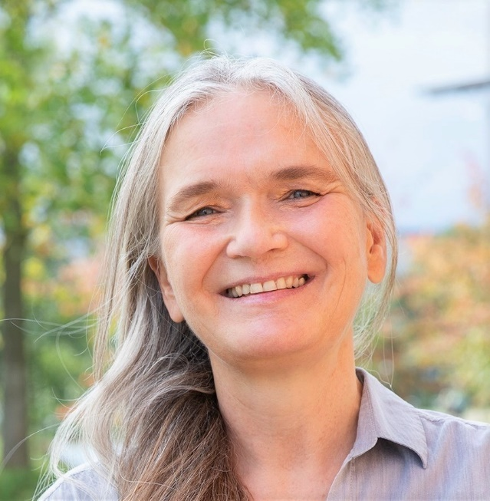
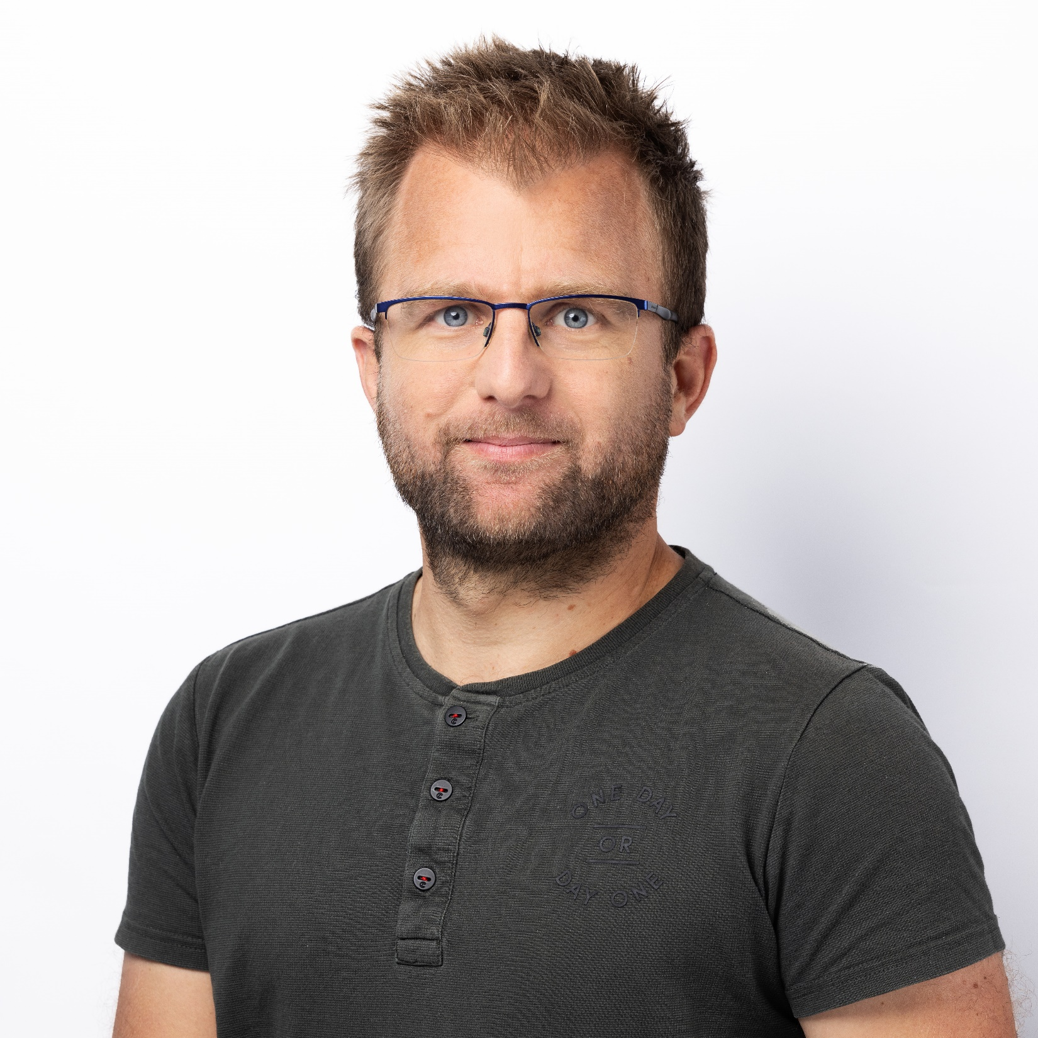
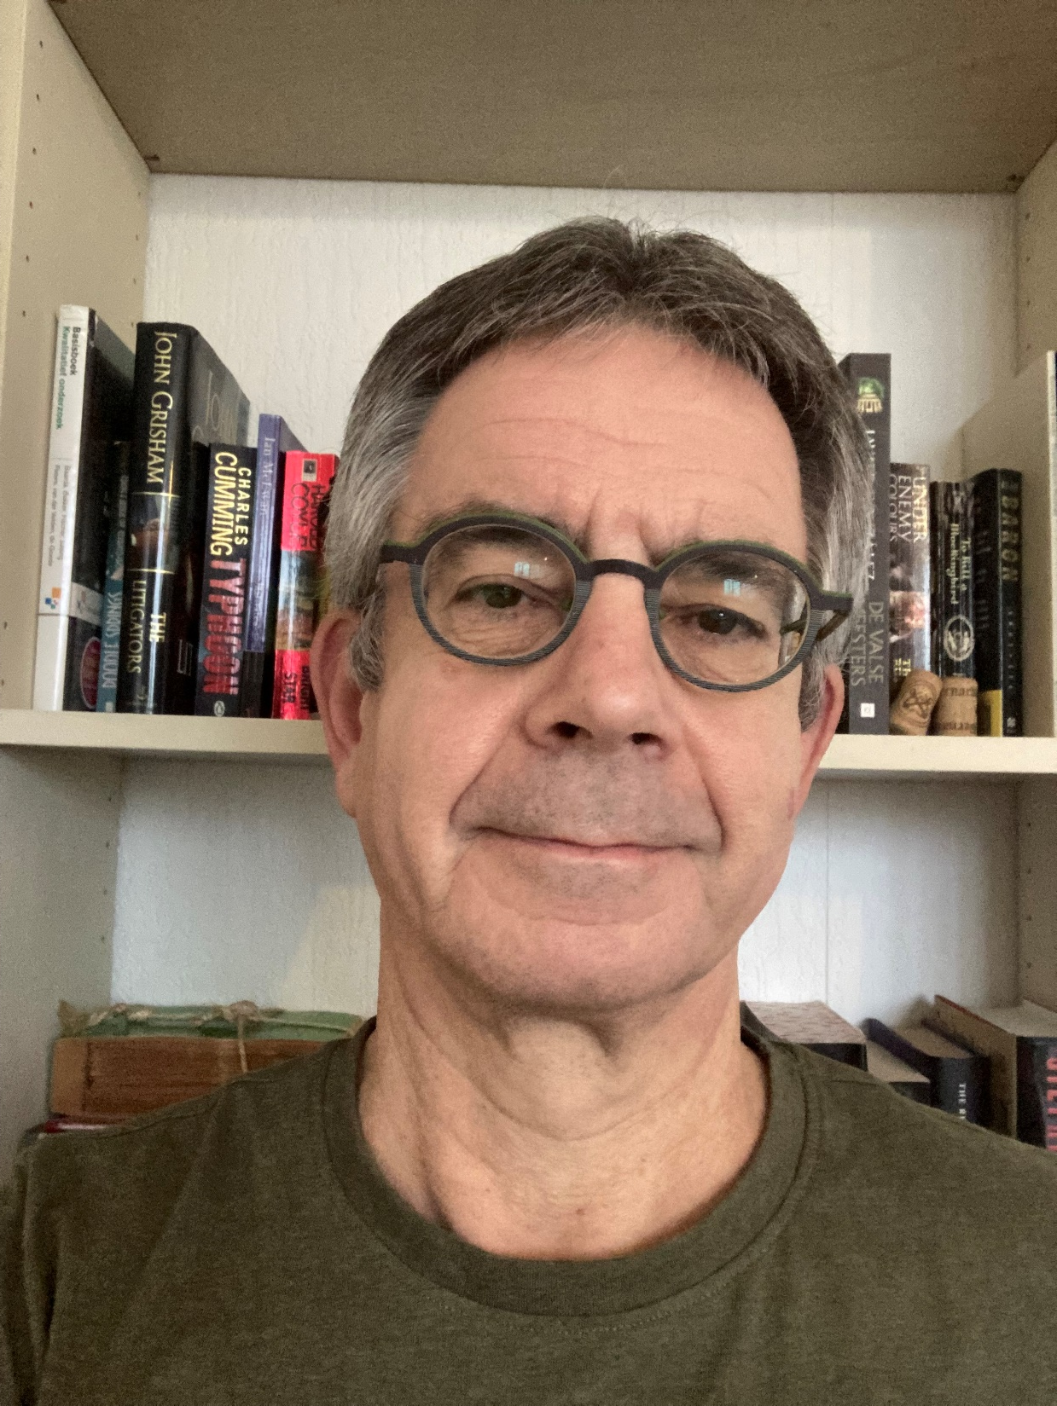
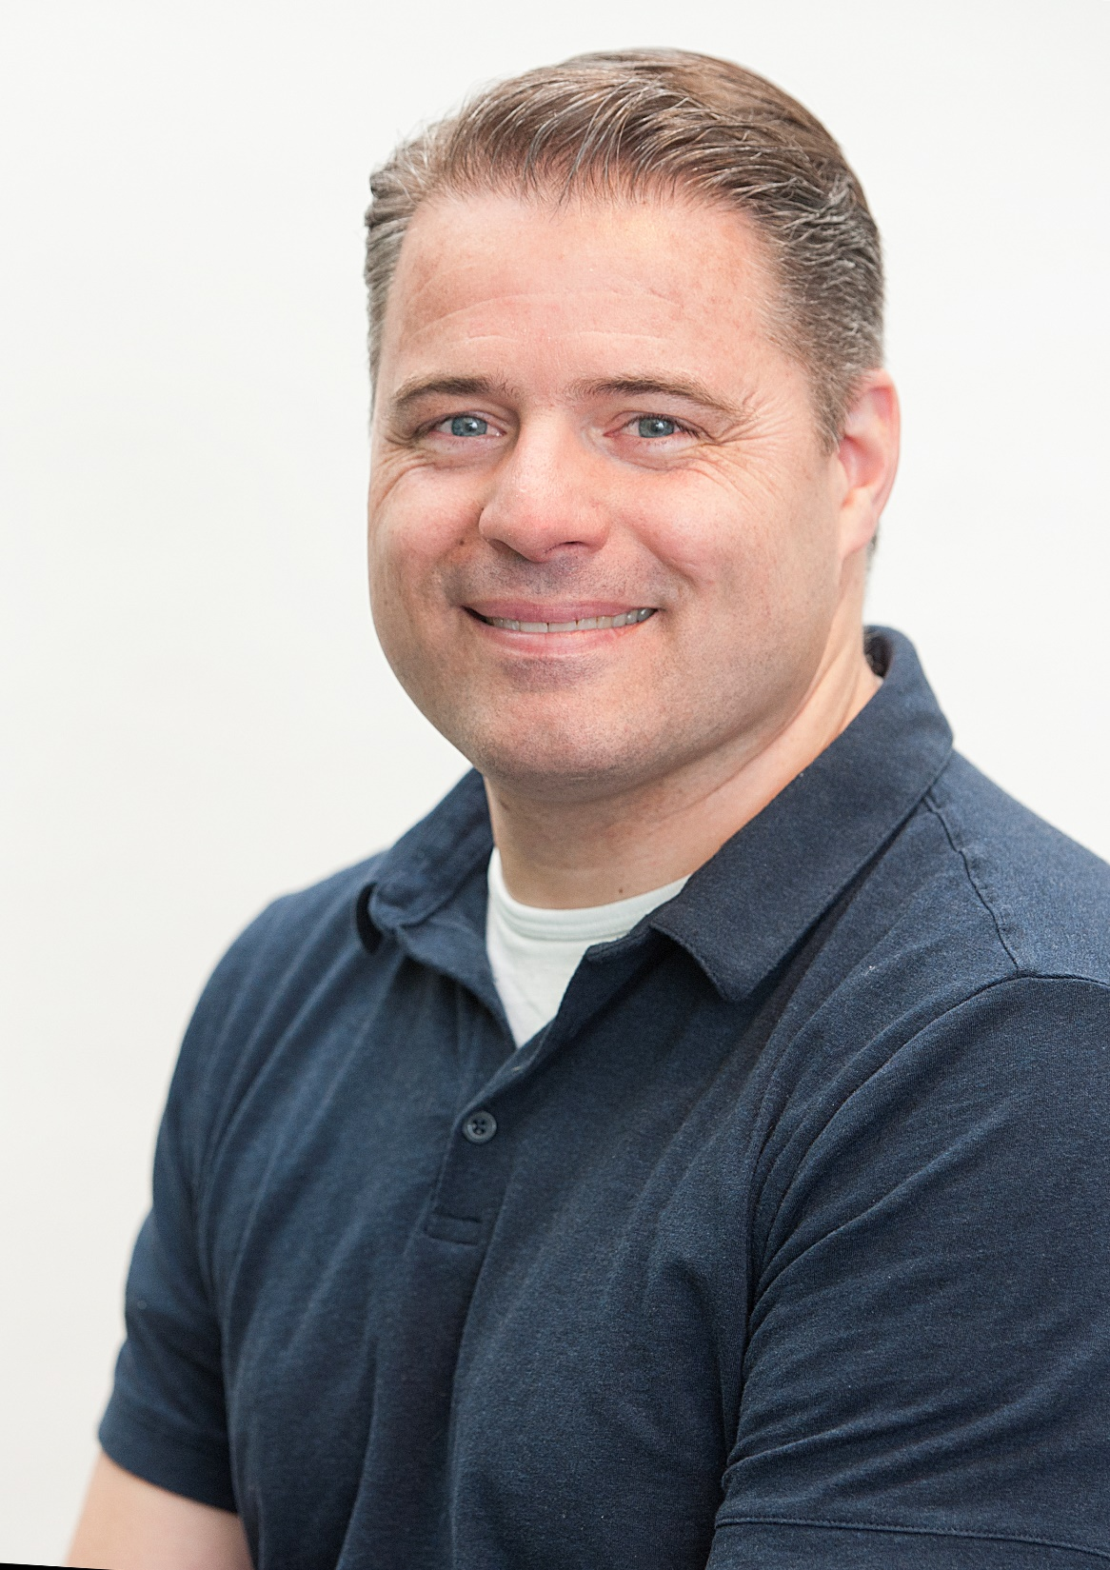
Bestelinformatie
ShowdeFysica 3 wordt November 2023 verwacht en zal ook dan weer op de NVON website te bestellen zijn.
Bedankt voor uw aandacht
Notes:
Bestelinfo, dank voor aandacht

Slide 33

Fantastische uitsmijter
Notes:
Norbert’s uitsmijter

